Slide 1
Построение и оптимизация модели Машинного Обучения для прибыльной торговли финансовыми инструментами на биржах
Дипломная работа по программе:
«Машинное обучение: фундаментальные инструменты и практики»
Гребенюк И. С.
Группа: AML-46
2025 г.

Slide 2


Структура презентации
Построение модели
1
Описание бизнес-задачи
2
Постановка задачи
3
Загрузка данных, их предобработка и обогащение признаками
4
Описание проведённого исследования
4.1. Эксперимент – выбор модели
4.2. Построение модели с оптимизацией гиперпараметров
5
Выводы и рекомендации.
6
Трудности в процессе работы и как их решали

Slide 3
Описание бизнес-задачи
1

Slide 4
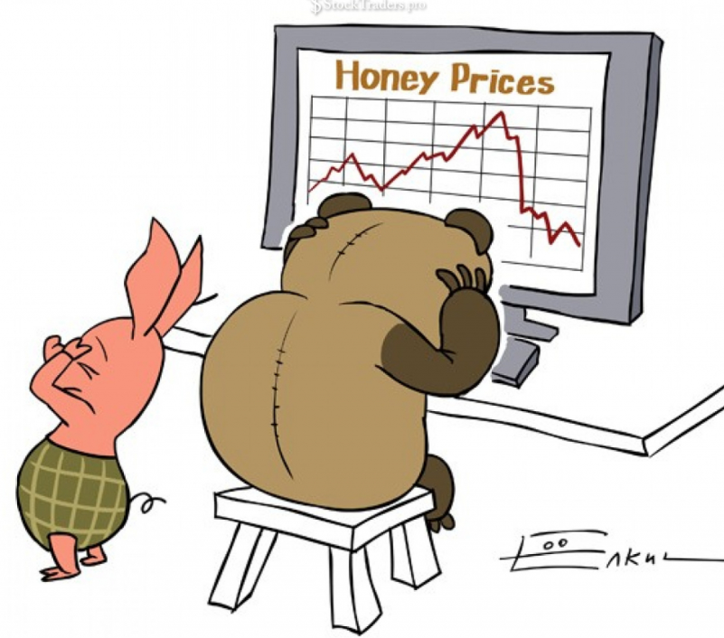
Описание бизнес-задачи
Современные биржи выполняют различные функции:
Рыночное определение стоимости компаний, курсов валют, стоимости сырья и т.д.
Привлечение компаниями инвестиций для своего дальнейшего развития.
Получение дохода от спекулятивной торговли.

Slide 5

Описание бизнес-задачи
Что используют биржевые «акулы»:
Глубокий анализ экономических показателей компании, оценка менеджмента, перспектив развития (i.e., Warren Buffett как самый яркий и успешный в применении этого метода)
Построение математических моделей поведения финансовых инструментов на основе машинного и «глубокого» обучения (i.e., Ray Dalio как один из первых кто стал использовать этот подход со своей командой)
Использование инсайдерской информации (i.e., конгрессмен Nancy Pelosi при годовом окладе ~200 тыс. имеет чистый капитал более 200 миллионов USD).
КАК ЗАРАБОТАТЬ ПРОСТОМУ СПЕКУЛЯНТУ?

Slide 6

Описание бизнес-задачи
Цели диплома:
Построить модель, которая будет обеспечивать доходность в размере минимум ставки Центрального Банка России и иметь возможности по дальнейшему увеличению эффективности.
Проверить некоторые принципы торговли, которые рекомендуют использовать новичкам в трейдинге.

Slide 7
Постановка задачи
2

Slide 8
Постановка задачи
Предположение:
Рост или падения финансового инструмента заложено в его предыдущее поведение, по которому можно определить дальнейшее движение.
Теория (немного):
В трейдинге критичным для успеха в торговле и самым сложным являются:
- выбор момента входа в сделку (покупка при игре на повышение или продажа актива при ставке на понижение),
- выбор момент выхода из сделки (фиксация прибыли или незначительного убытка при выставлении stop loss).
Прибыльность или убыточность торговой стратегии определяется формулой:
Вероятность прибыльной сделки x Размер прибыли –
Вероятность убыточной сделки x Размер убытка
Пример:
P( profit) = 60%, P(loss) = 40%, Profit = 5% (рост) => 1% от вложенных средств
Если сделка совершается 1 раз в 2 недели, то годовая доходность 365/7/2*1% ~ 26%

Slide 9
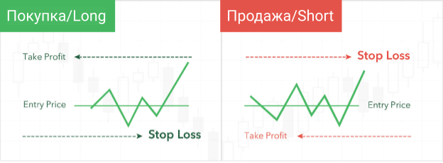
Постановка задачи
Теория (немного):
Для минимизации убытков на случай ошибки в прогнозе трейдеры выставляют Stop Loss и Take Profit .
Трейдеры-любители и опытные трейдеры (не специалисты в машинном обучении) используют различные методы в предсказании куда будут двигаться финансовые инструменты и, главное, на сколько.

Slide 10
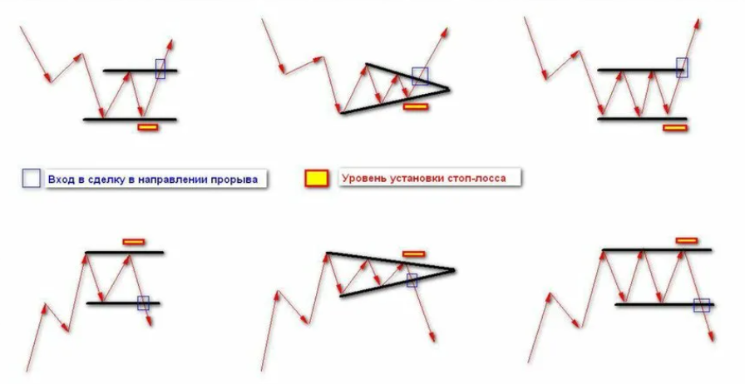
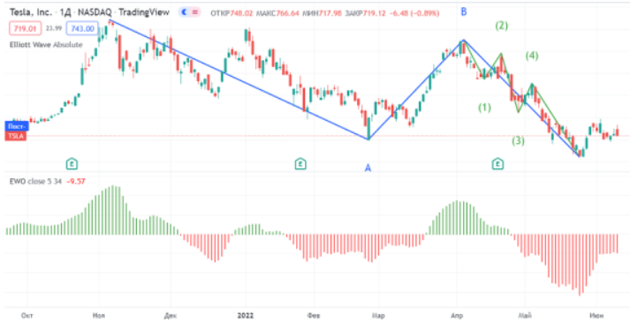
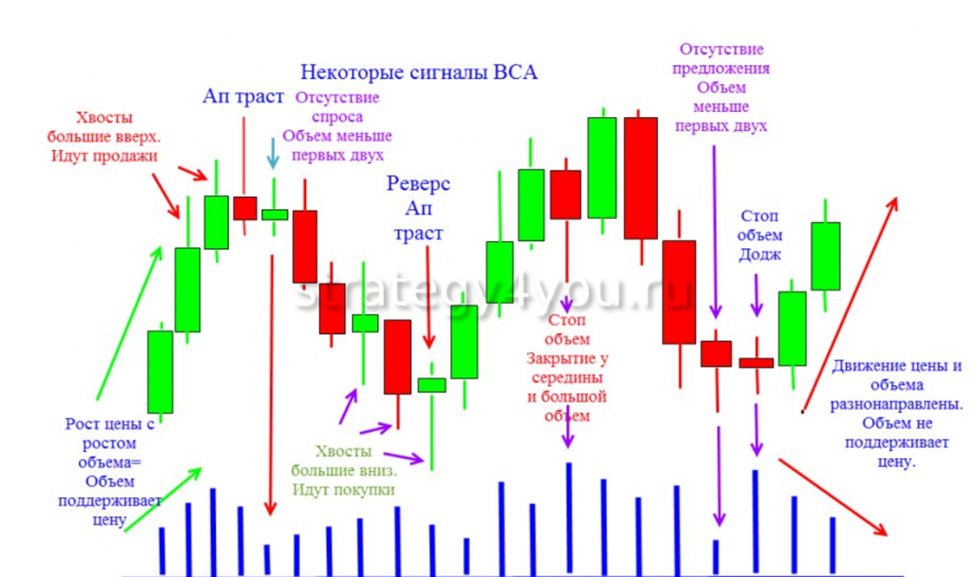
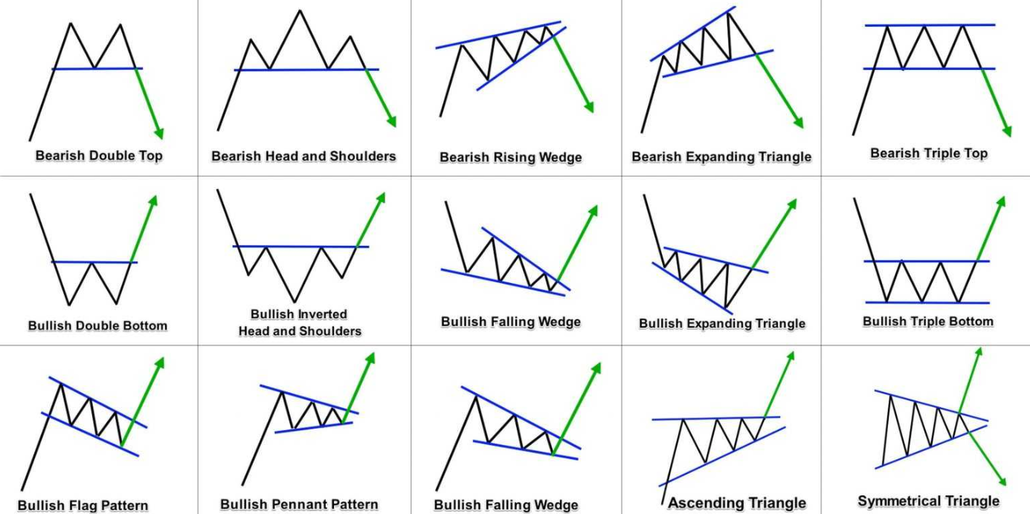
Постановка задачи – примеры стратегий
Стратегия торговли на пробой
«Волны Элиота» с торговыми индикаторами
Стратегия торговли по «фигурам»
Стратегия торговли по «свечам»

Slide 11
Постановка задачи
Детали Постановки Задачи:
При помощи методов машинного обучения строим модель, в которой вероятность прибыли при входе в сделку должна быть выше чем вероятность убытка.
Для упрощения задачи расстояния между входом в сделку и выходом из неё (размер прибыли или убытка) считаем одинаковыми.
Условие 2 позволяет рассмотреть задачу как задачу бинарной классификации, когда класс 1 это рост на X%, а класс 0 это падение инструмента на X% от цены покупки.
В качестве features будем использовать:
историю значений финансового инструмента,
значения торговых индикаторов,
значения инструмента и индикаторов с временными сдвигами.

Slide 12
Загрузка данных, их предобработка и обогащение признаками
3

Slide 13
Описание способа получения данных и предобработки
Общая информация:
Использовано API Московской Биржи для выгрузки данных:
https://iss.moex.com/iss/engines/stock/markets/shares/securities/{ticker}/candles.json
Построение модели и эксперименты проводились на акциях Сбербанка, с историей с ноября 2011 года по текущее время на часовом таймфрейме.
Разработаны модули с классами и методами, что позволило структурировать и оптимизировать код для дальнейшего улучшения модели:
* StockProcessing с классами и методами загрузки данных через API Московской Биржи и предобработки данных
* Stock_Analyzer с классами и методами обогащения модели признаками
* Accuracy_Analyzer с классами и методами оценки точности и некоторых других функций
* CustomPipeline с классом и методом создания конвейера обогащения модели признаками.

Slide 14
Описание способа получения данных и предобработки
Модуль StockProcessing:
Класс StockDataDownloader и методы для загрузки данных и сохранения на локальном диске.
Класс PriceMovementAnalyzer и методы для расчёта целевой колонки бинарной классификации.
Класс TimeDifferenceCalculator и методы для расчёта времени между каждым часом и достижения границы диапазона.
Модуль Accuracy_Analyzer:
Класс ModelEvaluator и методы для оценки точности модели.
Класс UniqueParameterCombinator и методы для подбора случайных комбинаций гипепараметров.
Класс DataPreprocessor и методы для нормализации признаков и балансировки классов.
Модуль CustomPipeline:
Класс CustomPipeline и методы для построения кастомизированного конвейера для обогащения модели признаками.

Slide 15
Описание способа получения данных и предобработки
Модуль Stock_Analyzer содержит:
Класс DateTimeConverter и методы для создания временных признаков (номер месяца, год, номера дня недели, диапазона времени торговли в течение дня).
Класс LowCorrelationRemover и методы для удаления признаков, очень слабо коррелирующих с целевыми значениями в зависимости от выбранного threshold в тренировочном датасете (по умолчанию 0.03).
Класс DependentFeatureRemover и методы для оптимизации количества признаков путём удаления некоторых признаков, сильно коррелирующих с другими (по умолчанию 0.9).
Класс ShiftedColumnAdder и методы, добавляющие новые признаки, являющимися существующими признаками, сдвинутыми на определённое количество часов.
Класс StochasticOscillatorAnalyzer и методы, добавляющие значения торгового индикатора Стохастического Осциллятора.
Класс MomentumAnalyzer и методы, добавляющие значения торгового индикатора Моментума.
Класс ROCAnalyzer и методы, добавляющие значения торгового индикатора ROC.
Класс RSIEMAAnalyzer и методы, добавляющие значения торгового индикатора RSI, основанного на использовании EMA для расчёта средних значений. Также добавляются признаки по отношению к пороговым значениям индикатора.
Класс EMAAnalyzer и методы, добавляющие значения экспоненциальных сглаженных 3-х кривых на различных периодах (short, long, longest) и положения кривых относительно друг друга.
Класс RSIAnalyzer и методы, добавляющие значения торгового индикатора RSI, основанного на использовании SMA для расчёта средних значений. Также добавляются признаки по отношению к пороговым значениям индикатора.
Класс SMAAnalyzer и методы, добавляющие значения простых сглаженных 3-х кривых на различных периодах (short, long, longest) и положения кривых относительно друг друга.
Класс Debugger и методы для отладки модуля.

Slide 16
Описание проведенного исследования
4

Slide 17
Описание проведенного исследования
План исследований:
Расчёт целевых значений при условии покупки на каждом часе (1 – рост на delta %, 0 – падение на delta %)
Обогащение модели признаками при помощи торговых индикаторов и сдвигами некоторых значений
Перебор и выбор оптимального метода машинного обучения при условии расчёта признаков по значениям по умолчанию. Используется кросс-валидация с Kfold.
Поиск оптимальных гиперпараметров как в значениях, определяющих значения признаков, так и в модели машинного обучения при помощи RandomSearchCV и случайного перебора значений, влияющих на значения признаков.
Анализ полученных результатов после выборы оптимальных гипепараметров с последующим выводом о возможности применения оптимальной модели.

Slide 18
Эксперимент – выбор модели
4.1

Slide 19
Эксперимент – выбор модели
Модели машинного обучения, тестируемые при выборе оптимального метода:
LogisticRegression
LinearDiscriminantAnalysis
KNeighborsClassifier
DecisionTreeClassifier
GaussianNB
MLPClassifier
XGBClassifier
RandomForestClassifier
AdaBoostClassifier
GradientBoostingClassifier
LGBMClassifier
Метрики для оценки эффективности модели:
Основные: Accuracy, ROC_AUC.
Вспомогательные: Precision, Recall.

Slide 20
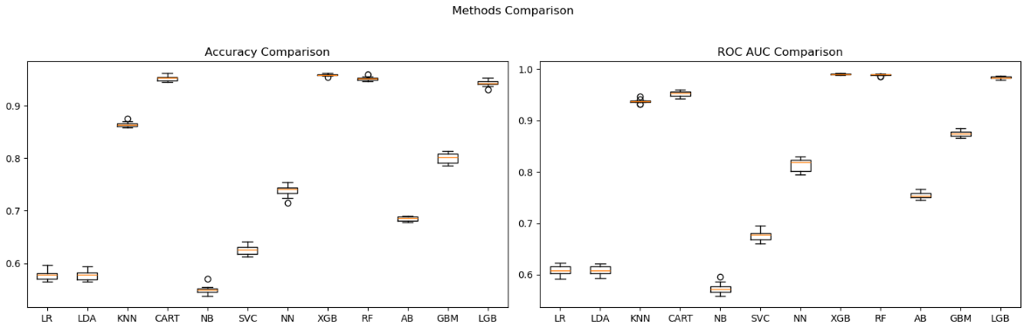
Эксперимент – выбор модели
Результаты:
Наилучшие результаты по выбранным метрикам показали методы:
XGBoost,
Random Forest,
LightGBM.
В качестве модели для поиска оптимальной модели был выбран Random Forest в силу простоты использования и быстроты обучения.

Slide 21
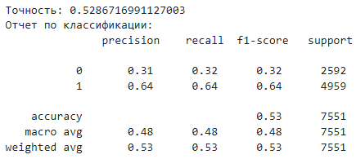
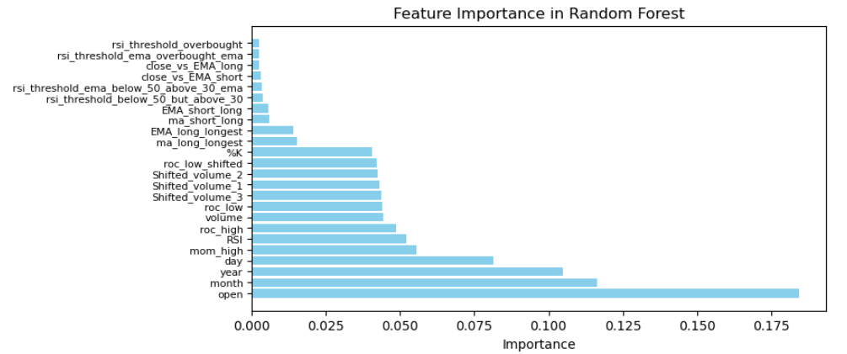
Эксперимент – выбор модели
Результаты на тестовой выборке:
Точность на параметрах по умолчанию
Важность признаков
Findings:
«Модель по умолчанию» лучше работает на предсказании роста акции
В целом, общая точность чуть выше простого гадания, но в случае предсказания роста акции точность заслуживает внимания.
Есть 14 наиболее значимых признаков. Хотелось бы отметить объёмы продаж, временные признаки, RSI.

Slide 22
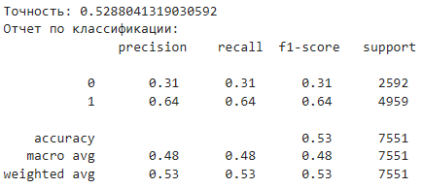
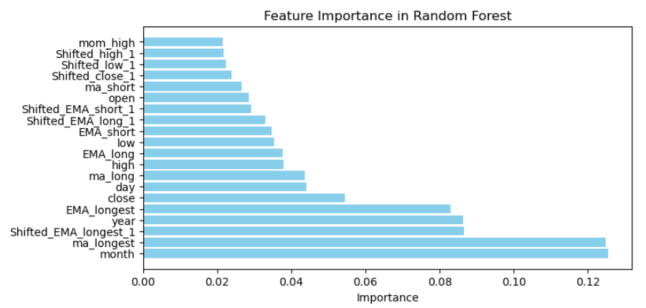
Эксперимент – выбор модели
Факультативно: Построение модели на признаках, определённых при помощи RFECV (Recursive Feature Elimination (RFE) с Cross-Validation (CV))
Результаты на тестовой выборке:
Точность на параметрах по умолчанию
Важность признаков
Findings:
На отобранных 20 признаках из 61 точность получилась такая же.
Наиболее важные признаки: временные, значения акций, значения SMA, EMA, что частично отличается от «модели по умолчанию» с оптимизацией параметров по зависимости от целевых значений и корреляции между признаками.

Slide 23
Построение модели с оптимизацией гиперпараметров
4.2

Slide 24
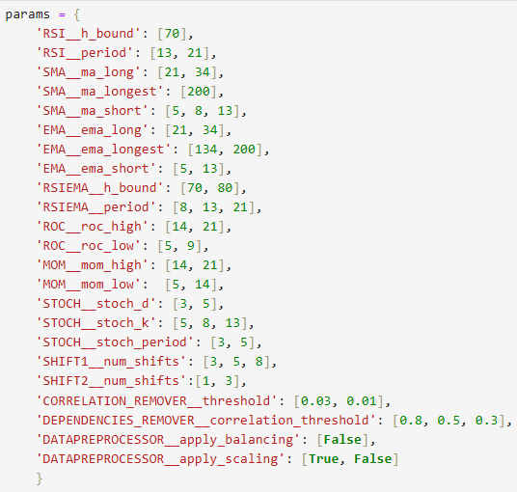
Построение модели с оптимизацией гиперпараметров
Сделано:
С использованием метода Random Forest были просчитаны более 700 комбинаций разных гиперпараметров при границах 3% и 5%.
Комбинации выбирались случайно с помощью RandomizedSearchCV для параметров метода и случайного перебора для параметров, влияющих на расчёт признаков.
Набор параметров, влияющих на расчёт признаков, был предопределён и значения были в том числе числами Фибоначчи, поскольку опыт других трейдеров якобы обнаруживал связь чисел при использовании торговых индикаторов с началом роста или падения финансовых инструментов.
https://github.com/Super1305/MachineLearning-in-Trading/tree/main

Slide 25
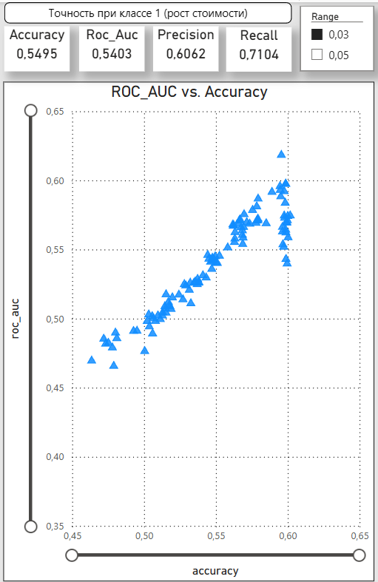
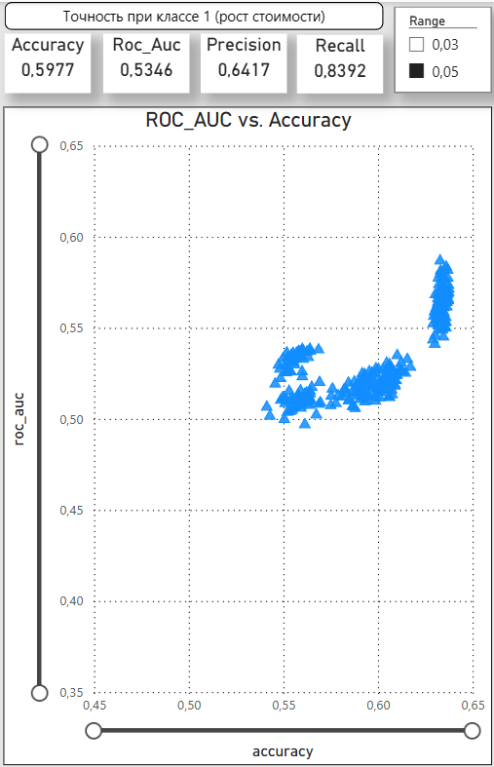
Построение модели с оптимизацией гиперпараметров
Результаты при диапазоне +/- 3% :
Наилучший результат:
Accuracy = 0.62, ROC_AUC = 0.62
Результаты при диапазоне +/- 5%:
Наилучший результат:
Accuracy = 0.63, ROC_AUC = 0.59
Средние результаты по точности выше для целей +/- 5%

Slide 26
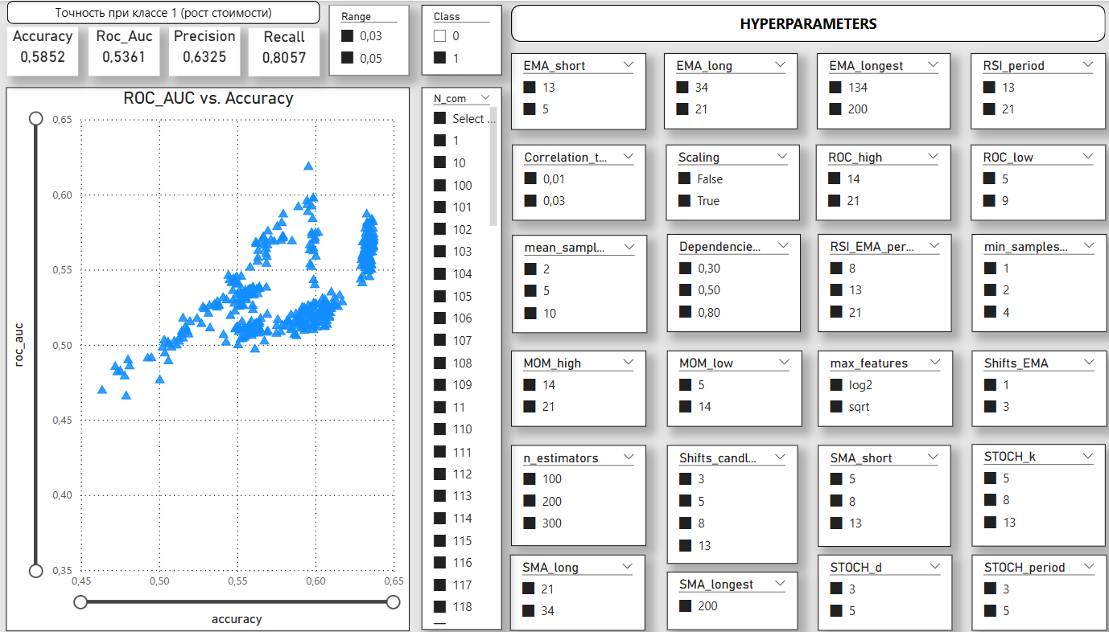
Построение модели с оптимизацией гиперпараметров
Power BI Dashboard позволяет «поиграться» с параметрами модели и увидеть зависимости:
Файл с результатами поиска оптимальных гиперпараметров: https://drive.google.com/file/d/1xJNaUKxOVmlva_FkN1JbzCS6DsdVmRBw/view?usp=sharing
Ссылка на Power BI dashboard: https://app.powerbi.com/groups/me/reports/b970c868-1c44-4938-9fac-6fac52dabccb/6d51e5b0440ac16a2d61?experience=power-bi
parameters_analysis

Slide 27
Выводы и рекомендации
5

Slide 28
Выводы и рекомендации
Выводы:
В целом, предложенная модель с использованием торговых индикаторов имеет право на существование, выглядит лучше чем простое гадание и может принести доход при торговле на бирже при условии ставки на рост акций, где метод показал более высокую точность.
Результаты вселяют уверенность, что при дальнейшем улучшении модели можно получить более высокую точность и более высокий доход.
Например:
Медианой по времени достижения границ в 5% являлись 265 часов, что составляет 365*24/265 = 33 таких периодов.
Учитывая, что примерно 57% от всех периодов составляли достижение верхней границы, это примерно 19 периодов.
Точность предсказаний даже по всем сделкам около 63% (по ставке на рост выше) или 19 * 63% ~ 12 сделок будем получать прибыль в 5% или 60%.
Минус 7 сделок с убытком 5%, что составляет 35%.
Накладные расходы (оплата услуг брокера и биржи) примерно не более 1.5% на 33 сделках.
Итого: 60% - 35% - 1.5% = 23.5% годовых, что немного выше ставок банковских депозитов.

Slide 29
Выводы и рекомендации
Рекомендации:
Дополнить модель другими важными торговыми индикаторами такими как Полосы Bollinger, MACD.
Добавить некоторые значимые торговые индикаторы при расчёте на дневном таймфрейме, который лучше отражает долгосрочный тренд, что должно увеличить точность модели.
Попробовать использовать для поиска оптимальных гиперпараметров Байесовскую оптимизацию.
Протестировать использование нейронных сетей.
Использование более мощных платных облачных вычислительных возможностей типа Google Colab или других.

Slide 30
Трудности в процессе работы и как их решали
6

Slide 31
Трудности в процессе работы и как их решали
Рост кода: структурирование при помощи классов и методов.
Огромное количество комбинаций гиперпараметров: применение RandomizedSearchCV + уменьшение количества признаков на тренировочном датасете и далее на тестовом.

Slide 32
Спасибо за внимание!

